Slide 1
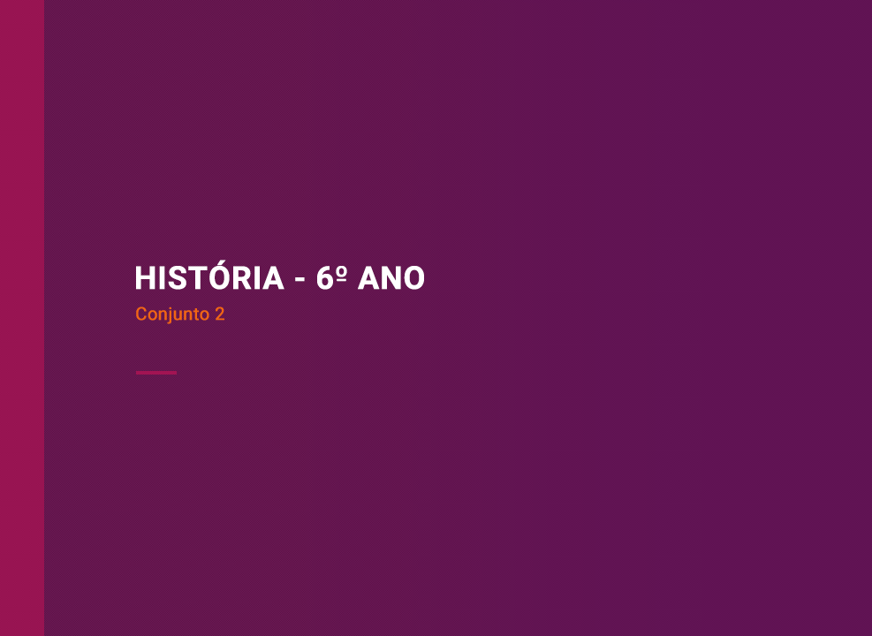

Slide 2
O feudalismo
O que é a Idade Média?
O poder da terra
A sociedade feudal
Os feudos
A economia feudal
O poder da Igreja Católica
Os camponeses
As cruzadas
Florescimento urbano na Baixa Idade Média
Afresco na Basílica de São Zeno, em Verona (Itália), que representa São Jorge dominando um dragão. Autor desconhecido, séculos XIII e XIV.

Slide 3
O que é a Idade Média?
Marco inicial: a queda do Império Romano do Ocidente, em 476.
Desenvolvimento de algumas das atuais nações europeias.
Surgimento de algumas línguas atualmente faladas.
Marco final: a conquista de Constantinopla em 1453.
Alta Idade Média
Do século V ao X.
Alta Idade Média
Do século XI ao XV.

Slide 4
O poder da terra
Nos reinos germânicos, grande parte da população vivia no campo.
Comércio era limitado, assim como a circulação de moedas.
Sua propriedade recebia o nome de feudo.
A posse da terra tornou-se o principal símbolo de poder e riqueza.
Os donos da terra eram nobres conhecidos como senhores feudais, que pertenciam à nobreza.

Slide 5
A sociedade feudal
A sociedade feudal era rigidamente hierarquizada.
Dividia-se em três grupos, justificados pelos teóricos da Igreja.
Marcada pelo ausência de poder centralizado.
Os reis eram mais um senhor feudal.
Nobreza: formada por reis, condes, marqueses, duques e barões. Dedicava-se à guerra e à defesa de seus territórios.
Clero: formado por membros da Igreja (alto clero e baixo clero).
Camponeses: formados pelos servos, que trabalhavam nas terras do senhor, pelos vilões e pelos escravos.

Slide 6
Os feudos
A sociedade feudal era dominada por grandes proprietários de terras com poderes econômicos e políticos. Esses proprietários estabeleciam relações entre eles.
Suserano
Doava as terras ao vassalo e dividia com ele os espólios de guerra.
Em troca, contava com a fidelidade e a prestação de obrigações por parte de seu vassalo.
Vassalo
Nobre que se vinculava a outro nobre mais poderoso.
Em troca, recebiam proteção e terras.

Slide 7
A economia feudal
O feudo era uma unidade produtora que tinha a agricultura como base da economia.
No entanto, praticava-se o artesanato e o pequeno comércio.
Quase tudo de que seus moradores necessitassem era produzido nos feudos.
Nos feudos
Camponeses trocavam produtos entre si.
Pecuária era importante nos feudos.
Artesanato era praticado por profissionais como ferreiros e tecelões.
Iluminura de manuscrito
do século XIV, de
autoria desconhecida,
Representa a colheita de uvas.

Slide 8
O poder da Igreja Católica
Ao longo da Idade Média, a Igreja passou a acumular poderes político, econômico e cultural.
Igreja e Política
Assessores e funcionários administrativos dos reis.
Acúmulo de bens pela Igreja Católica
Domínio cultural
Educação dos filhos da nobreza por religiosos.
Muitas pessoas deixavam suas heranças à Igreja, favorecendo seu enriquecimento.
Abadias e monges, centros de cultura letrada.
Presença de religiosos e capelas nos feudos.

Slide 9
Os camponeses
Grupos que pertenciam à classe dos camponeses.
Escravos: herança dos tempos romanos, seu número diminuiu ao longo da Idade Média.
Servos: estavam ligados à terra onde trabalhavam, mas essa terra não lhes pertencia.
Vilões: camponeses livres que entregaram suas terras a um senhor feudal em troca de proteção.
Constituíam 80% da população.
Trabalhavam para os membros da nobreza e do clero.

Slide 10
As cruzadas
As Cruzadas foram um conjunto de expedições de caráter religioso e militar com o objetivo de reconquistar Jerusalém para a cristandade.
Entre os séculos XI e XIII, foram organizadas oito expedições. Muitos cristãos tomavam parte nessas empreitadas por razões religiosas. Outras pessoas sonhavam com a possibilidade de conquistar novas terras e de saquear as cidades encontradas pelo caminho.
Das Cruzadas também participavam muitos mascates, ambulantes e grandes mercadores, que aproveitavam as incursões na Terra Santa para estabelecer relações comerciais com povos de outros continentes, como Ásia e África.

Slide 11
Florescimento urbano na Baixa Idade Média
Durante a Baixa Idade Média, muitos camponeses conseguiram comprar sua liberdade dos senhores feudais. Uma vez livres, vários deles mudaram-se para a cidade, onde trabalhavam em oficinas, produzindo diversos tipos de bens e aprimorando as relações comerciais.
O reaquecimento do comércio, por sua vez, contribuiu para um renascimento urbano, e, no entorno das grandes feiras, começaram a surgir cidades, conhecidas como burgos. Eram cidades fortificadas, e as pessoas que viviam no interior de suas muralhas eram livres, sem vínculos com os senhores feudais.
Entre os anos 1150 e 1340, a população dos burgos cresceu. Nas cidades mais importantes, a burguesia aumentou sua influência, ocupando cargos políticos e administrativos e controlando as principais atividades comerciais, econômicas e financeiras (bancos).

